Slide 1
بسم الله الرحمن الرحيم
الحمد للة رب العالمين, والصلاة والسلام على اشرف المرسلين, وعلى آ له وصحبه أجمعين

Slide 3
تعليم مُتميز عالي الجودة بِكوادر تعليمية مُؤهلة لِبناء مُواطن مُعتزّ بِقيمه الوطنية ومُنافس عالمياً
ورسالة/ إتاحة التعليم للجميع ورفع جودة عملياته ومُخرجاته؛ وتطوير بيئة تعليمية مُحفزة على الإبداع والابتكار لِتلبية مُتطلبات التنمية؛ وتحسين حوكمة نظام التعليم وتطوير مهارات وقدرات مَنسُوبيه، وتزويد المُتعلمين بالقِيم والمهارات اللاّزمة ليُصبحوا مُواطنين صالحين، مُدركين لمسؤولياتهم تجاه الأسرة والمجتمع والوطن.

Slide 5
صديقاتي الجميلات
نستمع جيداً لقوانين الفصل الافتراضي
التربية الفنية

Slide 7
صديقاتي الجميلات
من تذكر لنا ما اخذناه في الحصة السابقة من خلال شريط الذكريات
معلمة التربية الفنية/ شفاء الجحدلي

Slide 8
فنا نا تي المبدعات
سيكون اليوم درسنا جميل جداً
التربية الفنية

Slide 9
بسم الله الرحمن الرحيم
التاريخ / / /
المادة/ التربية الفنية
الاستراتيجيات
عصف ذهني
المناقشة النشطة
الموضوع/
المشروع الفصلي

Slide 10
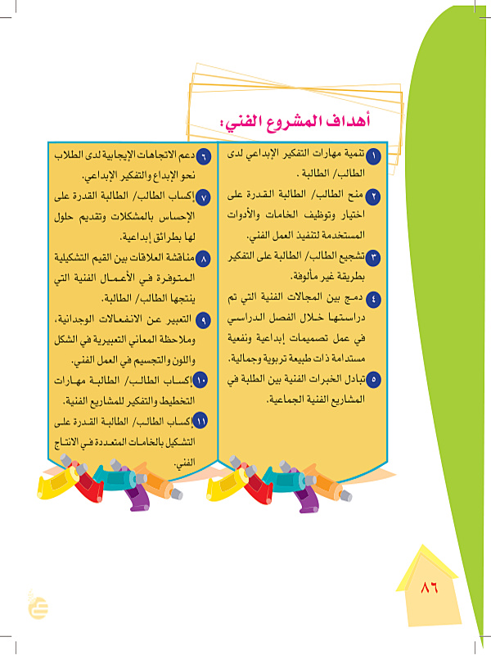

Slide 11
صديقاتي الجميلات
نُشاهد معاً استمارة
تنفيذ المشروع الفصلي
معلمة التربية الفنية/ شفاء الجحدلي

Slide 12
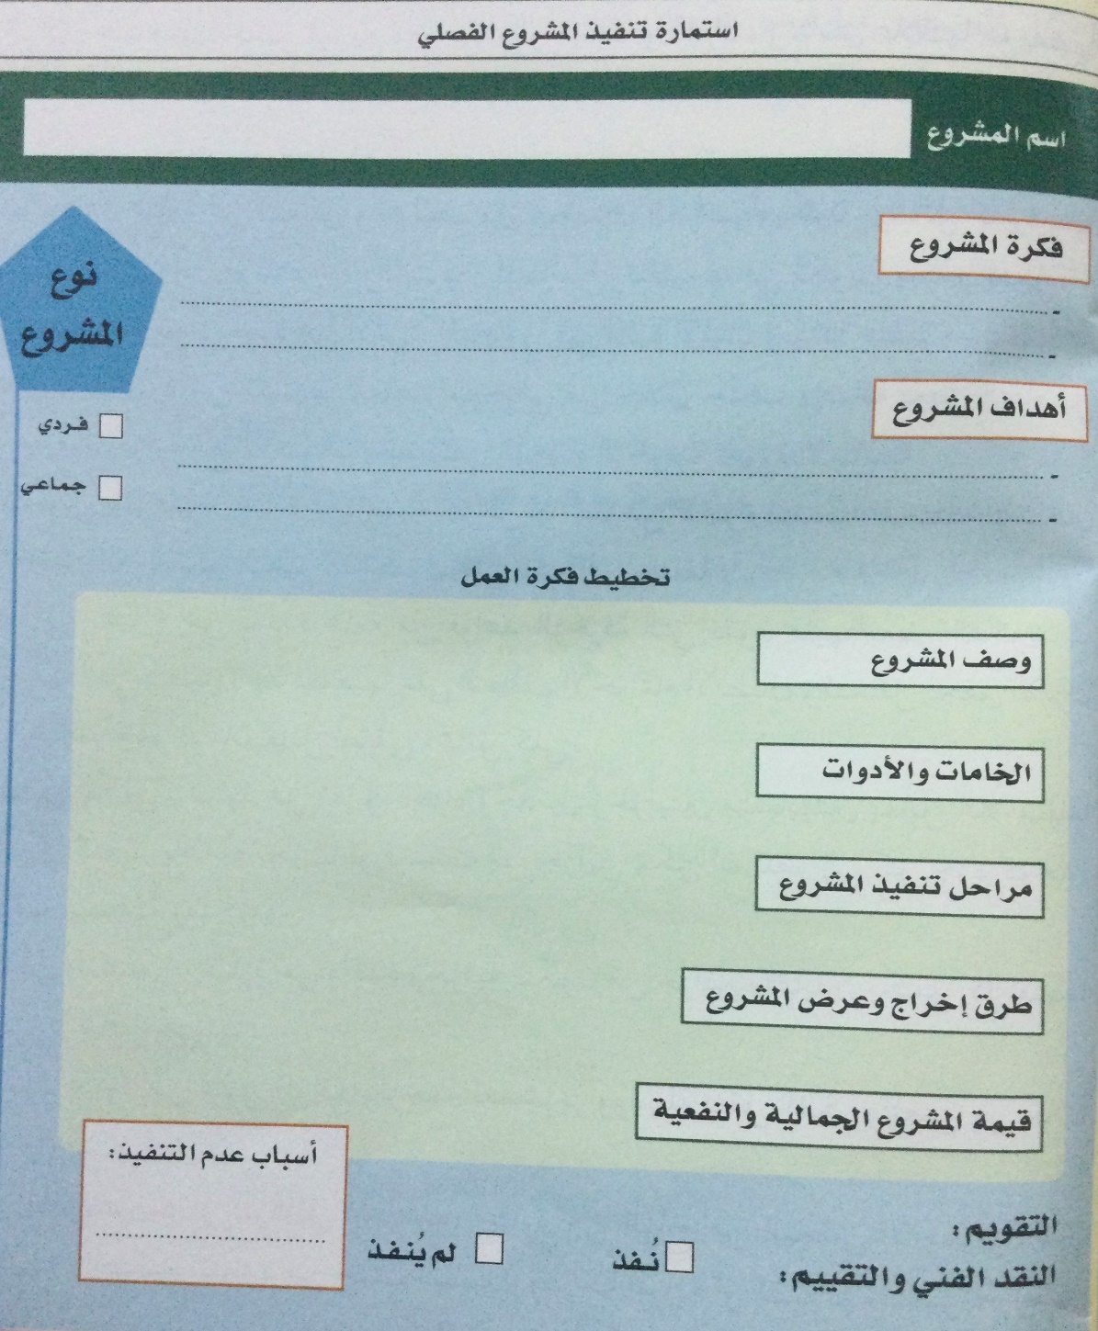
معلمة التربية الفنية/ شفاء الجحدلي

Slide 13
فناناتي الجميلات
معلمة التربية الفنية/ شفاء الجحدلي

Slide 14
فناناتي الجميلات
نُشاهد مشروع آخر من احدى الطالبات المبدعات من مدارس آخرى
الحس الفني ليس قاصرًا على من يمتهنون مهنة معينة، ولكن الحس الفني قد يتجسد في إبداع الميكانيكي في إيجاد حل للمشكلة التي يلاقيها في الماكينة التي أمامه، وفي ربة المنزل التي تستغل أي شيء في منزلها لتنتج منه شيئًا جميلًا تفرشه في بيتها.

Slide 15
فناناتي الجميلات
نستعرض بعض اعمال الفنانات التشكيليات
معلمة التربية الفنية/ شفاء الجحدلي

Slide 16
نشاهد معاً مشروع الفنانة التشكيلية بالصف الرابع الابتدائي
روبين حسن اللهيبي

Slide 18
نشاهد معاً مشروع الفنانة التشكيلية
بالصف الخامس الابتدائي
دانة الصعيدي

Slide 20
نشاهد معاً مشروع الفنانة التشكيلية
بالصف السادس الابتدائي
الين ا لمقبني

Slide 22
نشاهد معاً مشروع الفنانة التشكيلية
مارية ثامر الغامدي
إشراف معلمة التربية الفنية
أ/ مناهل المحمدي
ابتدائية تحفيظ القران

Slide 24
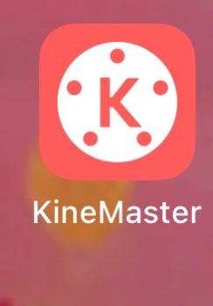
ماذا تحتاجين صغيرتي لتُبدعين في مشروعنا الفصلي

Slide 25
فناناتي الجميلات
الواجب المنزلي
صفحة 100
معلمة التربية الفنية/ شفاء الجحدلي

Slide 26
وفي الختام
معلمة التربية الفنية/ شفاء الجحدلي

Slide 27
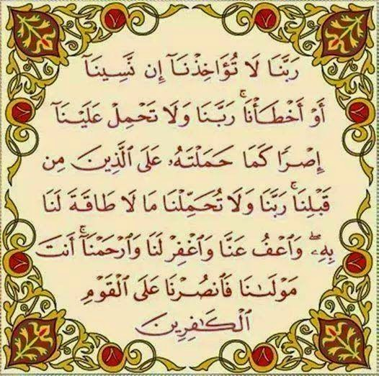
فناناتي الجميلات
نُشاهد مشروع آخر من احدى الطالبات المبدعات من مدارس آخرى

Slide 28
فناناتي الجميلات
هـل لديكم أي أسئلة؟
معلمة التربية الفنية/ شفاء الجحدلي

Slide 29
إلى اللقاء يافناناتي المبدعات نلتقي الأسبوع القادم لنكمل درسنا
محبتكم
معلمة التربية الفنية
شفاء الجحدلي

